Slide 1


Proces přípravy projektů listopad - prosinec 2014
Ing. Markéta Landová, Ph.D.
Ing. Iveta Holá

Slide 2
Cíl prezentace
Na co si dát pozor při přípravě projektu?
Cíl prezentace =
= představit základní principy úspěšné přípravy projektového záměru a projektové žádosti, a to s důrazem na kritické body tohoto procesu.

Slide 3
Program
1. Projektový cyklus
2. Základní principy přípravy projektů
3. Příklady z praxe
4. Nové aspekty přípravy žádosti v období 2014-2020
5. Doporučení pro efektivní přípravu žádostí

Slide 4
Projektový cyklus
  Chyby v přípravné fázi projektu ohrožují úspěšné zvládnutí následujících fází projektového cyklu
Realizační fáze
Provozní fáze
Přípravná fáze
Hlavní rizikovou oblastí projektového cyklu je výběr dodavatelů
Na konci projektového cyklu dojde vedle realizace výsledků/výstupů projektu a vzniku nových synergií, také ke zvýšení know-how projektového týmu do dalších projektů
Dokončením realizační fáze projektu povinnosti příjemce zpravidla nekončí

Slide 5
Základní principy přípravy projektů
Identifikace projektového záměru:
Analýza potřeb obce a jejích obyvatel → strategické dokumenty, panelové diskuse, podněty od obyvatel
Identifikace projektových záměrů → akční plán
Analýza možností financování projektového záměru (vlastní zdroje, ESIF, další)
Monitoring výzev
Ověření souladu s cíli výzvy
Ověření způsobilosti žadatele, aktivit a plánovaných výdajů projektu

Slide 6
Základní principy přípravy projektů
Připravenost projektu:
Splnění formálních náležitostí
Harmonogram přípravy musí zohledňovat lhůty pro vydání rozhodnutí a vyjádření dotčených orgánů , např. stavební úřad, odbor životního prostředí, odbor dopravy, národní památkový ústav, atp.
Zajištění majetkoprávních vztahů
Harmonogram přípravy musí obsahovat dostatečnou rezervu na ošetření vztahů s třetími subjekty, např. soukromí vlastníci, správci a majitelé komunikací a sítí atp.
Formální správnost
  prováděcí projektová dokumentace/zadávací dokumentace
  umístění stavby

Slide 7
Základní principy přípravy projektů
Finanční zajištění projektu
Finanční analýza projektu pro realizační i provozní fázi
Cash flow projektu (ex ante/ex post resp. modifikované financování)
Způsob zajištění finančního krytí vlastního podílu žadatele resp. předfinancování projektu
Vazba projektu na rozpočet obce i v přípravné i realizační fázi
Výběr dodavatelů
Pochybení při výběru dodavatele bývá hlavní příčinou nesrovnalostí při realizaci projektů
Změny projektu – předmětu zakázky, které by mohly ovlivnit výběr dodavatele jsou nepřípustné
Změny projektu po realizaci VŘ zpravidla vedou ke vzniku nezpůsobilých výdajů projektu

Slide 8
Základní principy přípravy projektů
Příprava žádosti - reálnost projektu:
Nastavení harmonogramu realizace projektu
Realizační plán projektu, limity výzvy, časová rezerva
Nastavení rozpočtu a finančního plánu projektu
Stanovení cen v místě a čase obvyklých
Kalkulace všech výdajů, které mohou nastat, např. archeologický průzkum
Rozdělení výdajů dle způsobilosti – metodiky výpočtu alikvótních částek,
Nastavení indikátorů
Predikce budoucí poptávky, zajištění udržitelnosti, vliv změn projektu

Slide 9
Základní principy přípravy projektů
Příprava žádosti - podpořitelnost projektu:
Bodové hodnocení
Porovnání projektového záměru s hodnoticími kritérii
Využití bodových bonusů – např. implementace opatření pro naplnění horizontálních kritérií, partnerství, synergie v území
Veřejná podpora
„Podpora ze státních prostředků, která narušuje nebo hrozí narušit hospodářskou soutěž tím, že zvýhodňuje určité podnikání nebo odvětví výroby a ovlivňuje obchod mezi členskými státy, je neslučitelná se společným trhem“
Naplnění znaků veřejné podpory
Výjimky ze zákazu veřejné podpory (notifikace nebo blokové výjimky)

Slide 10
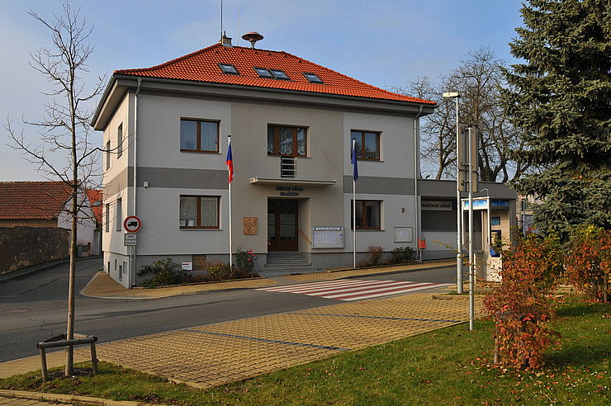
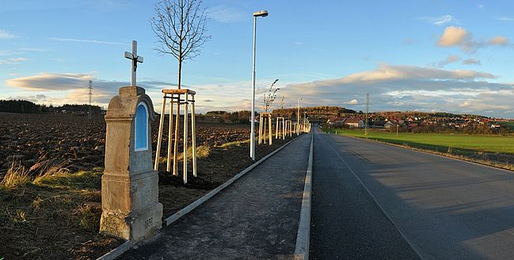
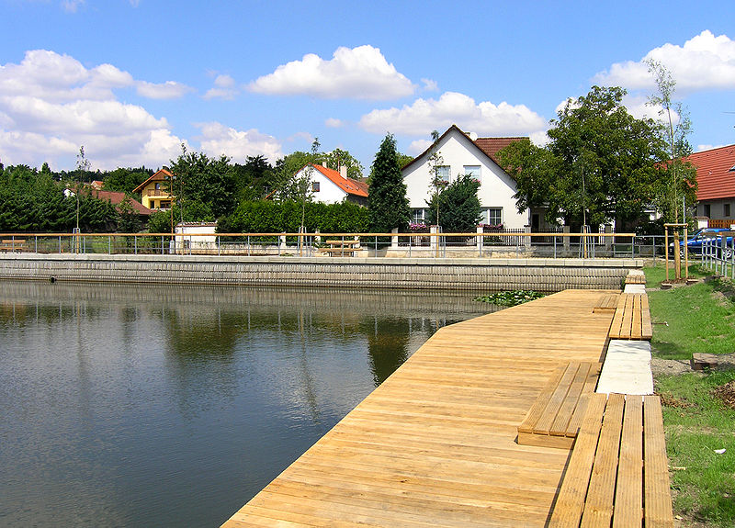
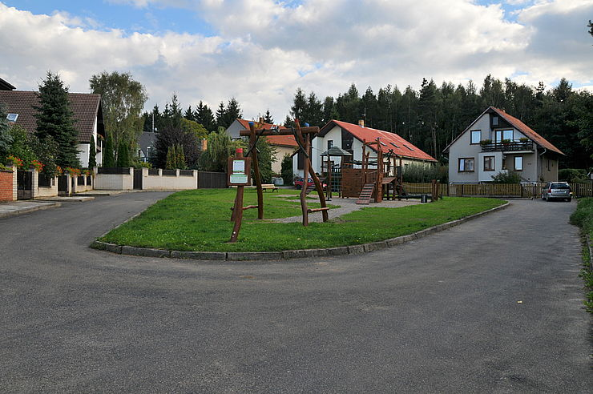
Příklady z praxe
Obec Braškov - Středočeský kraj, 1 025 obyvatel, průměrný věk 41,7 let

Slide 11
Příklady z praxe
Název projektu | Rok | Náklady | Dotační program
Braškov - revitalizace návsí | 2010 | 38 695 329 Kč | ROP Střední Čechy
Vybudování in-lineové dráhy a hřiště pro všechny věkové kategorie v obci Braškov | 2011 | 6 404 600 Kč | ROP Střední Čechy
Rekonstrukce místní komunikace Toskánka v obci Braškov | 2011 | 3 788 549 Kč | SK - Fond rozvoje obcí a měst – velké projekty
Stavební úpravy a přístavba obecního úřadu Braškov | 2012 | 4 059 117 Kč | SK - Fond rozvoje obcí a měst
Revitalizace obecního centra Braškov – Valdek | 2012 | 4 731 189 Kč | SK - Fond rozvoje obcí a měst
Chodník podél silnice II/118 Braškov – Kyšice / Obec Braškov | 2013 | 1 787 000 Kč | Státní fond dopravní infrastruktury
VÍTEJTE V BRAŠKOVĚ - podpora a rozvoj cestovního ruchu v obci Braškov | 2014 | 17 742 071 Kč | ROP Střední Čechy
Úprava veřejných prostranství v obci Braškov – projekt nových výsadeb veřejné zeleně | 2014 | 3 391 354 Kč | OP Životní prostředí
Nové výsadby izolační zeleně v Braškově a obnova cesty za Braškova do Kyšic | 2014 | 785 188 Kč | OP Životní prostředí
Stavební úpravy a rozšíření kapacity MŠ Braškov | 2015 | 7 774 055 Kč | ROP Střední Čechy

Slide 12
Nové aspekty přípravy žádosti v období 2014-2020
Plná elektronizace procesu podání žádostí včetně jejich příloh a doplnění
  Rozdělení kompetencí uživatele, schvalovatele a signatáře
Páteřní metodika řízení programů tvořená dílčími metodickými dokumenty
  Zpřehlednění, zjednodušení, jednotný výklad pravidel, sjednocení postupů
Vyšší limity pro VŘ nad rámec zákona (400/500 tis. Kč)
Zjednodušené vykazování některých typů výdajů
  Standardní stupnice jednotkových nákladů
  Jednorázové částky příspěvku
  Financování paušální sazbou
Notes:
METODICKÝ POKYN PRO OBLAST ZADÁVÁNÍ ZAKÁZEK PRO PROGRAMOVÉ OBDOBÍ 2014-2020 (MMR)
Pokud dojde k souběhu porušení více pravidel, procentní částky se nesčítají a sazba finanční opravy je uložena podle nejzávažnějšího porušení.
od 300 000,- Kč bez DPH u veřejných a sektorových zadavatelů a současně všech zakázek, kde dotace je ≥ 50%
od 500 000,- v ostatních případech
Vzor Obchodní podmínky zakázek na stavební práce
Vzor Protokol o otevírání obálek, posouzení a hodnocení nabídek
Jmenování hodnotící komise/Pověření k otevírání obálek, posouzení a hodnocení nabídek
Metodický pokyn pro způsobilost výdajů a jejich vykazování v programovém období 2014-2020 (MMR)
standardní rozsahy jednotkových nákladů (jednotková cena je předem stanovena a dokládá se rozsah vykonané práce/dodávek)
jednorázové částky příspěvku z veřejných zdrojů nepřesahující 100 000 EUR (předem je stanovena částka za požadovaný výstup a pak se dokládá, že výstup byl dodán), a
financování pevnou sazbou (paušál), která se určí za použití procentního podílu z jedné nebo více stanovených kategorií nákladů.
Uvedené možnosti je možné spolu s úplným vykazováním kombinovat, avšak pokud,
pokud se každá z nich vztahuje na jinou kategorii nákladů,
pokud se použijí pro různé projekty, které tvoří součást operace, nebo
pokud se použijí na jednotlivé po sobě jdoucí fáze jedné operace.

Slide 13
Doporučení pro efektivní přípravu žádostí
Analýza možností financování projektových záměrů z ESIF a dalších externích zdrojů
Analýza vlastních administrativních a finančních kapacit
Sestavení přípravného týmu projektu z pracovníků, kteří budou zodpovědní za realizační a provozní fázi projektu (motivace, spolupráce napříč organizační strukturou)
Jasné rozdělení kompetencí, plán přípravy, supervize dílčích výstupů (zejména PD)
Využití možností konzultace projektového záměru s poskytovatelem dotace
Důkladné nastudování povinností vyplývajících příjemci ve fázi realizace a udržitelnosti projektu

Slide 14
Děkuji za pozornost
landova@spfgroup.org
hola@spfgroup.org

